Slide 1

SharErasmus
Gruppo A – SameInitialTeam
Corso di IS&GPS
Proff. F. Ferrucci, C. Gravino
Aa 2018/2019
Notes:
© Copyright Showeet.com

Slide 2
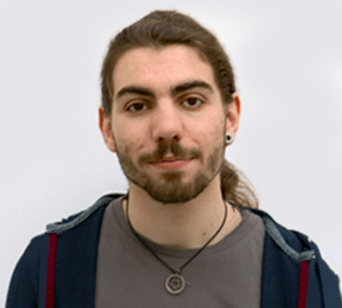
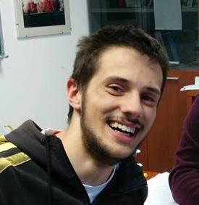
I PM
Federico
Vitale
Francesco Vicidomini

Slide 3








Timeline
Quality
Management
Plan
Criteri di
valutazione
E valutazioni
Project
Inizialization
Schedule
1
3
5
7
2
4
Project
Management
Plan
6
8
Business
Case
Post Mortem
Review
Idea
3
Notes:
© Copyright Showeet.com

Slide 4
Idea & Goals
Coinvolgere i coordinatori
Erasmus
Condividere informazioni riguardanti l’Erasmus
Aiutare i coordinatori
Erasmus

Slide 5
Rewarding Criteria
Sistemi di build
sistemi DI Build
pull based Development
Code Review
Continuous Integration
Travis

Slide 6
Acceptance Criteria
Brench Coverage 75%
Buona Manutenibilità
ESLint

Slide 7
Constraints
Rispetto delle scadenze
Uso di UML
Uso di Versioning
Uso di Quality Tool
Non sforare il budget di 50*n ore
Parte del progetto con approccio Agile

Slide 8
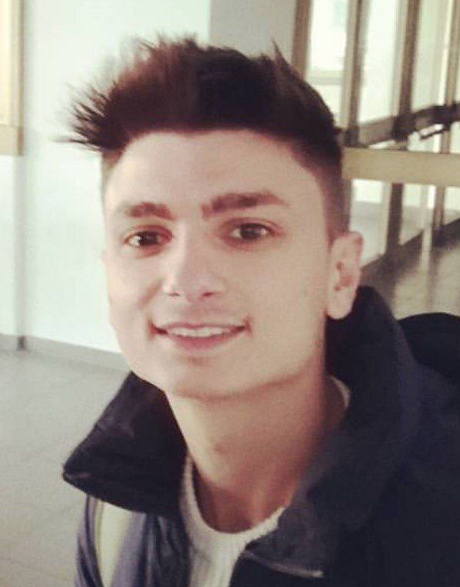




Stakeholders

Slide 9

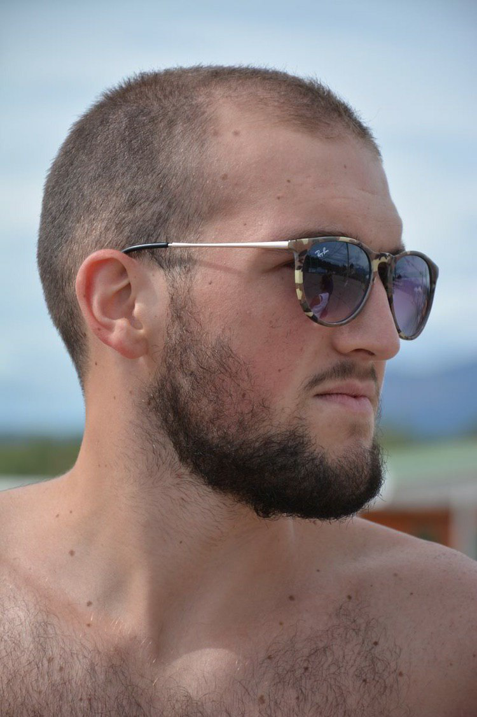
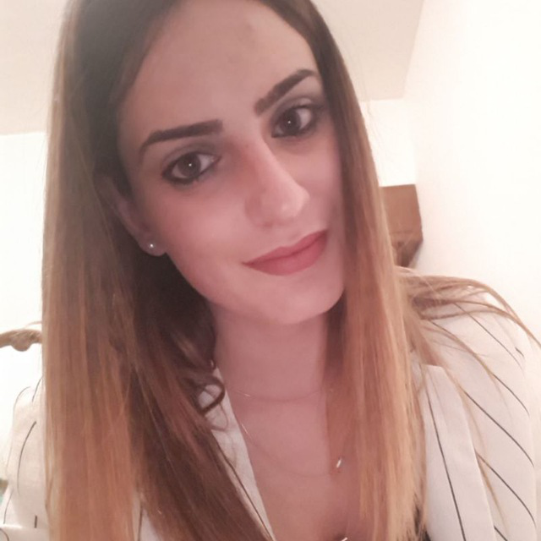
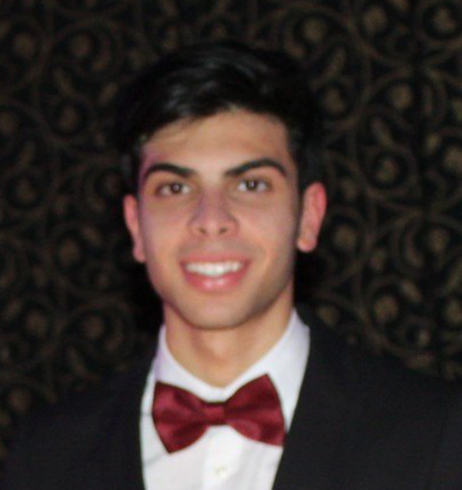

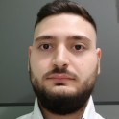
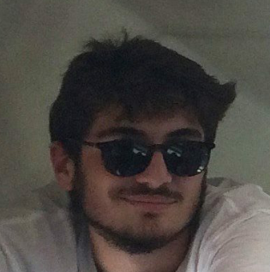

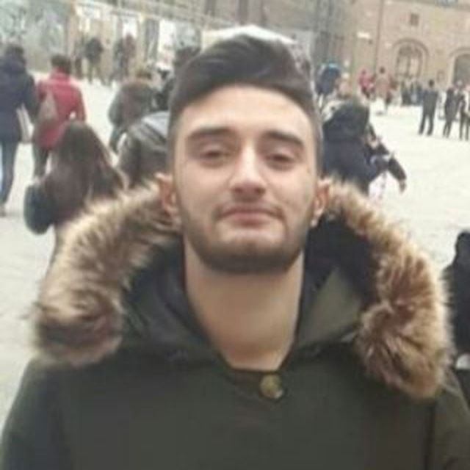
Team
Federico
Vitale
Francesco
Vicidomini
Paolo Cantarella
Rosaria
Iorio
Silvio
Corso
Enzo
Sabato
Alfonso
Ruggiero
Davide
Bottiglieri
Francesco
Breve
Giuseppe Cavaliere

Slide 10
Critical Assumption
Utenza

Slide 11
Financial Analysis & Business Case

Slide 12
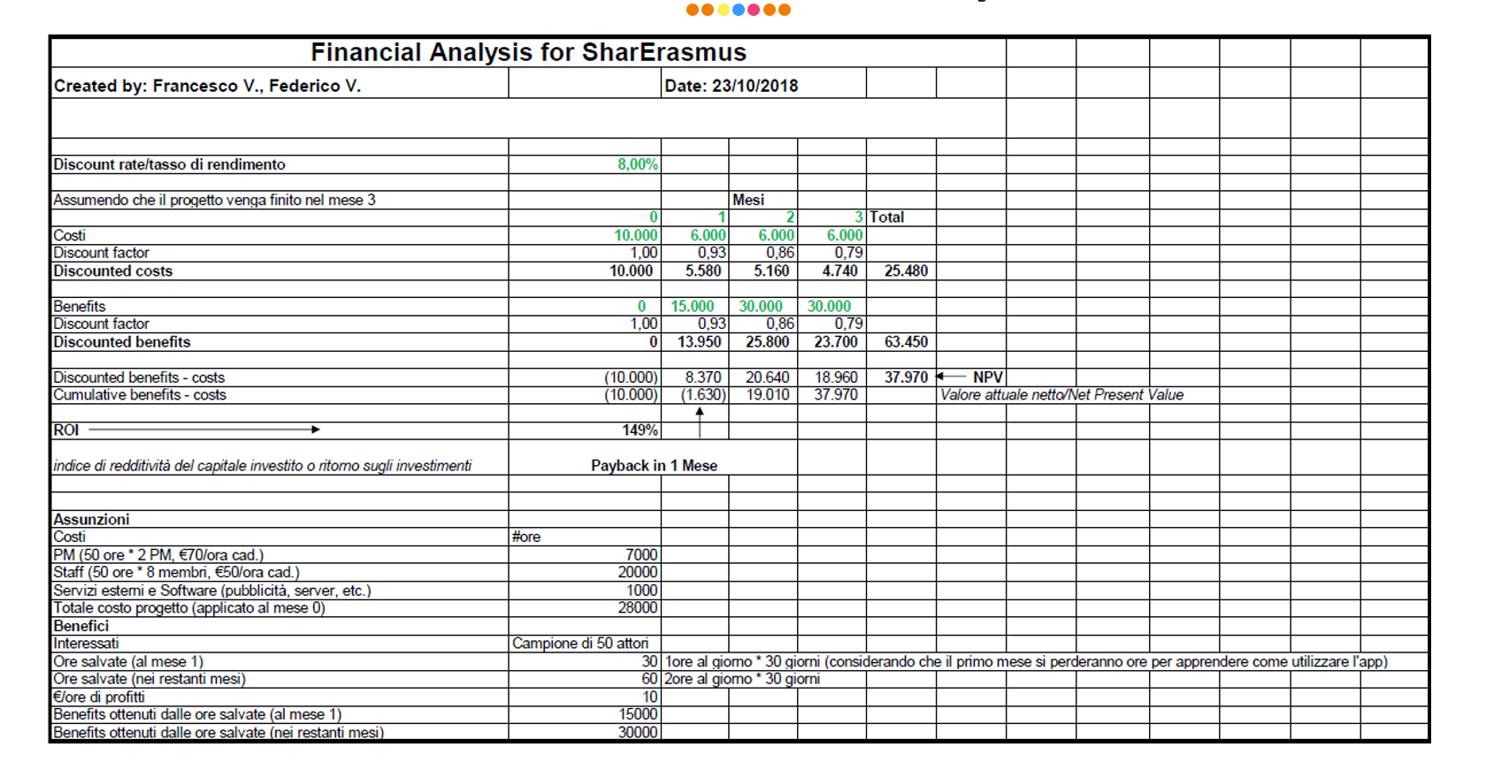

Slide 13
Earned Value Management

Slide 14
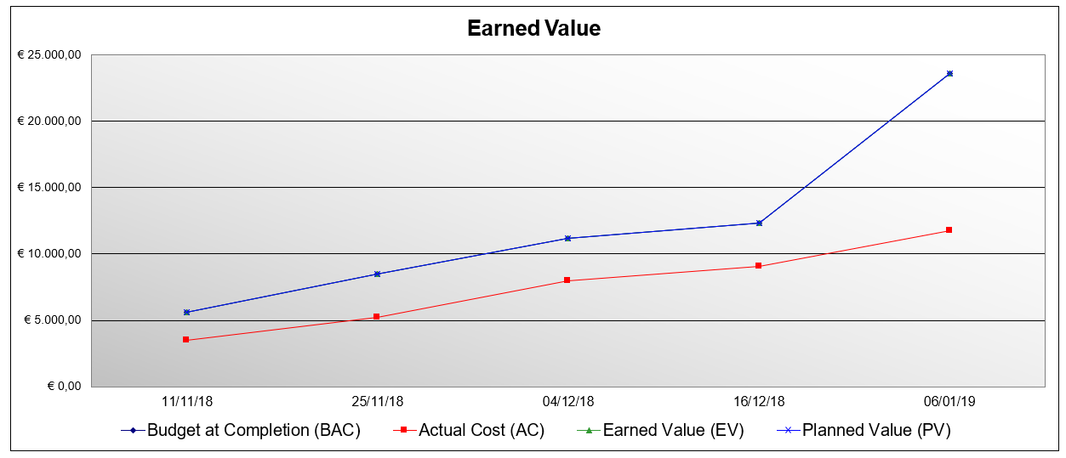

Slide 15
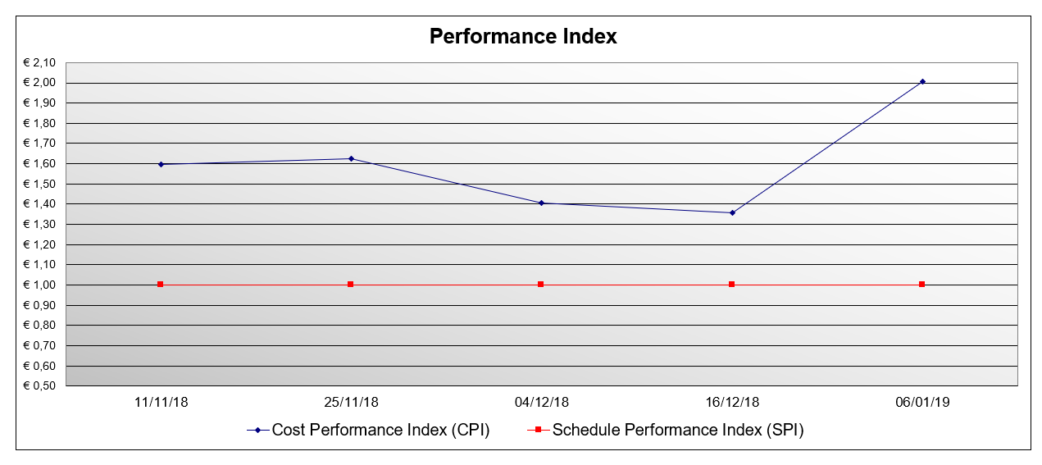

Slide 16
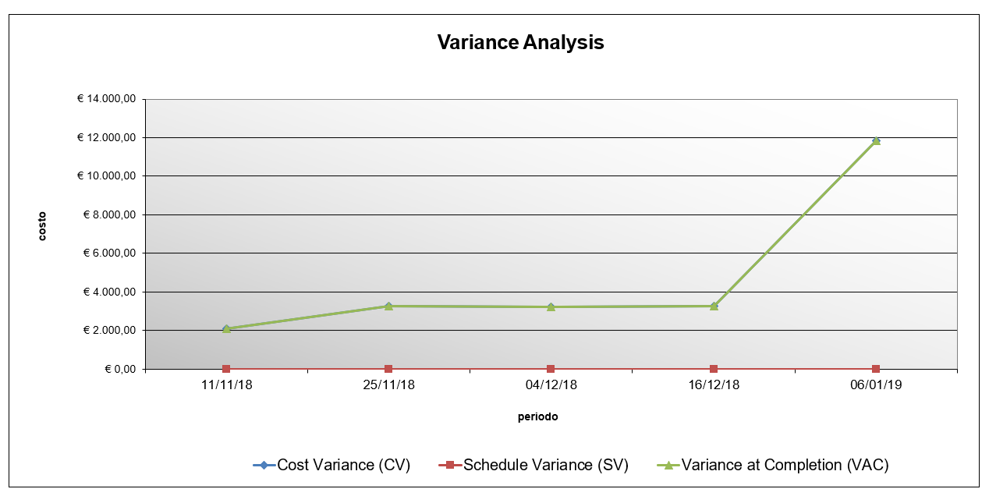

Slide 17
Work Breakdown Structure

Slide 18
Gantt

Slide 19
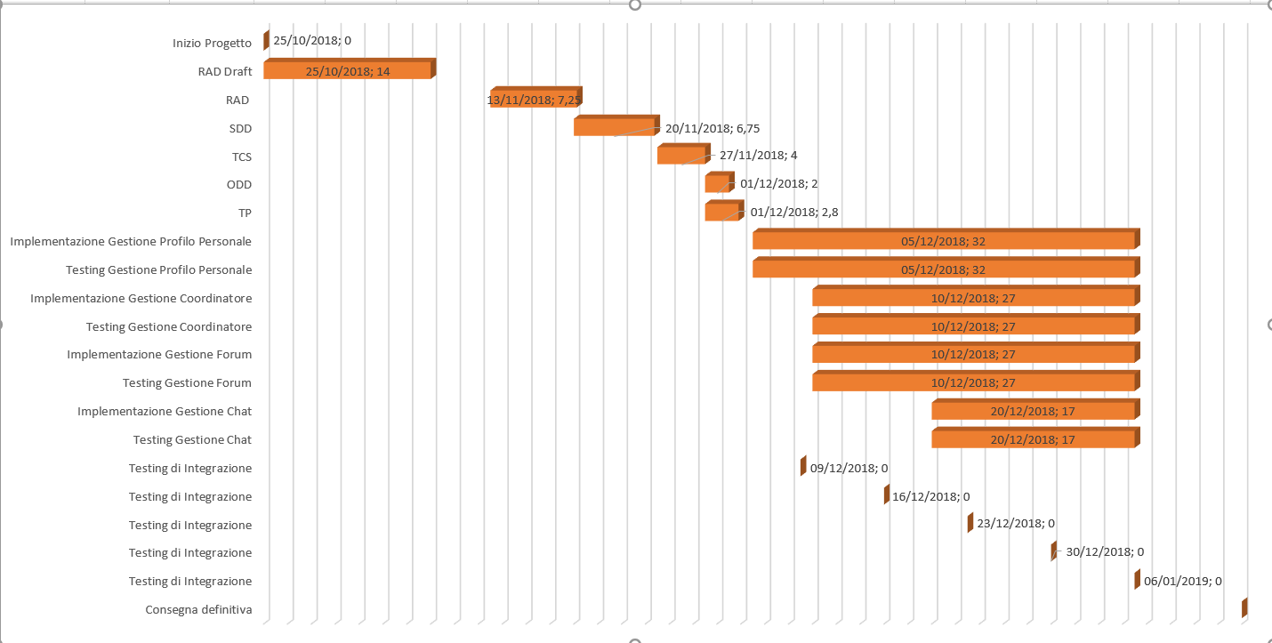

Slide 20
Software Project Management Plan

Slide 21
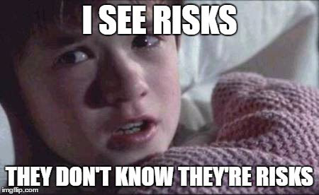

Slide 24
Strategia di Minimizzazione e Piano di Contingenza

Slide 25
Alcuni esempi
R_11: Cancellazione di Account o profili gratuiti
R_03: Poca attenzione nella stesura del documento
R_08: Mancanza di conoscenza degli strumenti di implementazione.
R_21: Assenza di luoghi, all’interno dell’università, dove effettuare meeting

Slide 26
R_03: Poca attenzione nella stesura dei documenti
Piano di Contingenza
Strategia di Minimizzazione
Controlli meticolosi e segnalazione di errori e suggerimenti su come migliorare la qualità del prodotto.
Nel caso fosse necessario Tutorato per spiegare come applicare gli standard decisi.
Utilizzo di checklist.
Template mirati a fornire una struttura di base a cui i team member possano far riferimento e che forniscano un minimo di qualità al prodotto.

Slide 27
R_08: Mancanza di conoscenza degli strumenti di implementazione
Piano di Contingenza
Strategia di Minimizzazione
Ulteriori tutorati e spiegazioni aggiuntive. Aiuto in un semplice caso di utilizzo del sistema.
Spiegazione mirata sui tool e linguaggi utilizzati durante il progetto. Fornitura di esempi esplicativi e di esercizi da svolgere atti all’apprendimento.

Slide 28
R_11: Cancellazione di account o profili gratuiti
Piano di Contingenza
Strategia di Minimizzazione
Ricreazione degli account con l’utilizzo di altre email o utilizzo degli account prestati dai propri colleghi
Mantenimento di backup su servizi analoghi.

Slide 29
R_21: Assenza di luoghi, all’interno dell’università, dove effettuate meeting
Piano di Contingenza
Strategia di Minimizzazione
Richiesta al Top Manager di un luogo adibito ai meeting.
Sfruttare al massimo luoghi anche non adatti agli incontri.
Utilizzo di strumenti che non richiedono incontri face-to-face.

Slide 30


Fornitori

Slide 31

Perché Node.JS

Slide 32
Quality Management Plan
Notes:
© Copyright Showeet.com

Slide 33
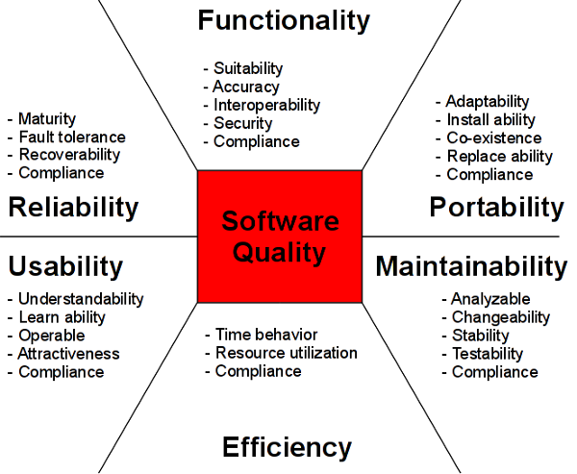


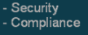
Software
Quality
Notes:
© Copyright Showeet.com

Slide 34
Functionality
Suitability
01
Accurancy
1
2
Peso: 5
02
Peso: 5
03
Functionality
Compliance
Security
4
3
04
Peso: 5
Peso: 3

Slide 35
Reliability
Recoverability
Maturity
01
1
2
Peso: 4
02
Peso: 5
Fault Tolerance
03
Reliability
Compliance
3
4
04
Peso: 4
Peso: 3

Slide 36
Usability
01
Understandability
1
02
Peso: 4
2
Learnability
Peso: 4
03
Operability
3
04
Attractiveness
Peso: 3
4
05
Peso: 4
Usability Compliance
5
Peso: 3

Slide 37
Efficiency
01
Efficiency Compliance
Time Behaviour
1
2
02
Peso: 4
Peso: 3

Slide 38
Maintainability
01
Analysability
1
02
Peso: 4
2
Changeability
Peso: 5
03
Stability
3
04
Testability
Peso: 5
4
05
Peso: 4
Maintance Compliance
5
Peso: 3

Slide 39
Portability
01
Installability
Portability Compliance
2
1
02
Peso: 3
Peso: 3

Slide 40
CheckList

Slide 41
Linee Guida
RF
Use Case
88,9%
95%
Sequence Diagram
RNF
Use Case Diagram
95,5%
70%
80%
StateChart Diagram
Scenari
Object Model
100%
70%
95%

Slide 42
Template
Stili documenti
Struttura Indice
95%
100%
Colori
Intestazione
Nome del File
100%
100%
100%
Tabelle
Piè di Pagina
100%
100%

Slide 43


Standard di Codifica

Slide 44



Standard per il Testing

Slide 45

Communication Management

Slide 46





Synchronous Communications

Slide 47





Asynchronous Communications

Slide 48


Trello vs GitKraken Glow
?

Slide 49
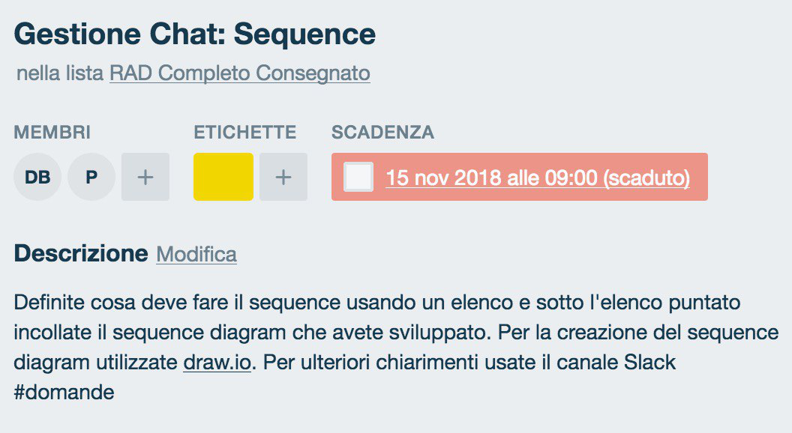

Trello vs GitKraken Glow

Slide 50
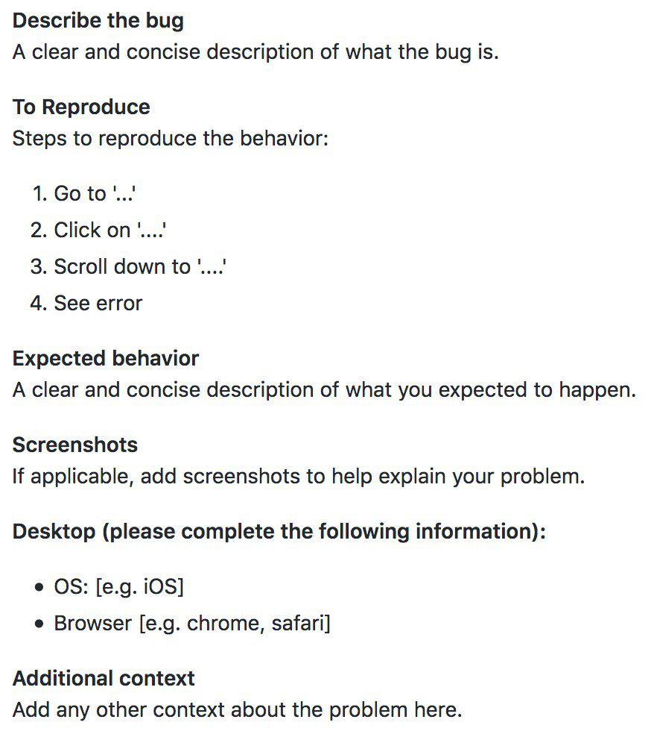
Question & Issues Communication
Question
On Slack
In Bold
IN CAPITAL LETTER
THIS IS A QUESTION

Slide 51
Post Mortem Review
Notes:
https://docs.google.com/forms/d/1n1uYBGQ0yKH47FDfNjETJoZ50RsDf1B5N6xsMh_uRfc/edit#responses

Slide 52
Criteri di Valutazione

Slide 53
5 Parametri per i TM
Propensione al
Teamwork
Rispetto delle
Scadenze
Comunicazione
04
Qualità del
lavoro
03
05
02
01
Proattività

Slide 54
4 Parametri per l’andamento del Team
Risoluzione
Problemi
Rispetto dei
Requisiti
richiesti
03
Qualità
02
04
01
In Budget

Slide 55
Valutazioni

Slide 56
Alfonso Ruggiero
Task oriented – Responsabile del testing
4,7
4,65
4,7
4,8
4,55
4,75

Slide 57
Alfonso Ruggiero
Task oriented – Responsabile del testing
Ore di Lavoro Totali: 52,15

Slide 58
Alfonso Ruggiero
Task oriented – Responsabile del testing
30 e Lode
Voto Finale:
4,7

Slide 59
Davide Bottiglieri
Task oriented – Responsabile dell’ODD
4,3
4,2
4,2
4,0
4,0
4,55

Slide 60
Davide Bottiglieri
Task oriented – Responsabile dell’ODD
Ore di Lavoro Totali: 48,4

Slide 61
Davide Bottiglieri
Task oriented – Responsabile dell’ODD
27
Voto Finale:
4,2

Slide 62
Francesco Breve
Task oriented – Self oriented – responsabile rad
4,55
4,55
4,4
4,6
4,65
4,55

Slide 63
Francesco Breve
Task oriented – Self oriented – responsabile rad
Ore di Lavoro Totali: 50,85

Slide 64
Francesco Breve
Task oriented – Self oriented – responsabile rad
27
Voto Finale:
4,6

Slide 65
Giuseppe Cavaliere
Interaction oriented
3,95
3,9
3,8
3,85
3,9
4,4

Slide 66
Giuseppe Cavaliere
Interaction oriented
Ore di Lavoro Totali: 48,25

Slide 67
Giuseppe Cavaliere
Interaction oriented
24
Voto Finale:
4,0

Slide 68
Paolo Cantarella
Task oriented – responsabile dell’implementazione
4,55
4,45
4,45
4,45
4,55
4,65

Slide 69
Paolo Cantarella
Task oriented – Responsabile dell’implementazione
Ore di Lavoro Totali: 50,15

Slide 70
Paolo Cantarella
Task oriented – Responsabile dell’implementazione
28
Voto Finale:
4,5

Slide 71
Rosaria Iorio
Task oriented
4,55
4,6
4,45
4,55
4,55
4,65

Slide 72
Rosaria Iorio
Task Oriented
Ore di Lavoro Totali: 50,4

Slide 73
Rosaria Iorio
Task oriented
29
Voto Finale:
4,6

Slide 74
Silvio Corso
Task oriented – Responsabile Dell’sdd
4,7
4,6
4,65
4,6
4,65
4,65

Slide 75
Silvio Corso
Task oriented – Responsabile dell’sdd
Ore di Lavoro Totali: 53,25

Slide 76
Silvio Corso
Task oriented – Responsabile dell’sdd
30 e Lode
Voto Finale:
4,6

Slide 77
VincEnzo Sabato
Interaction oriented
4,45
4,55
4,55
4,65
4,4
4,55

Slide 78
Vincenzo Sabato
Interaction oriented
Ore di Lavoro Totali: 50,75

Slide 79
Vincenzo Sabato
Interaction oriented
28
Voto Finale:
4,5

Slide 80
Team
4,5
4,1
Federico
Vitale
Francesco
Vicidomini
Paolo Cantarella
Rosaria
Iorio
Silvio
Corso
Enzo
Sabato
4,1
4,2
Alfonso
Ruggiero
Davide
Bottiglieri
Francesco
Breve
Giuseppe Cavaliere

Slide 81
Team
Ore di Lavoro Totali: 404,2
Notes:
Ore di Lavoro Totali: 404,2

Slide 82
Team
Federico
Vitale
Francesco
Vicidomini
27
Voto Finale:
4,4
Paolo Cantarella
Rosaria
Iorio
Silvio
Corso
Enzo
Sabato
Alfonso
Ruggiero
Davide
Bottiglieri
Francesco
Breve
Giuseppe Cavaliere

Slide 83
Lessons Learned

Slide 84
Grazie per l’attenzione!
Notes:
© Copyright Showeet.com

